Slide 1
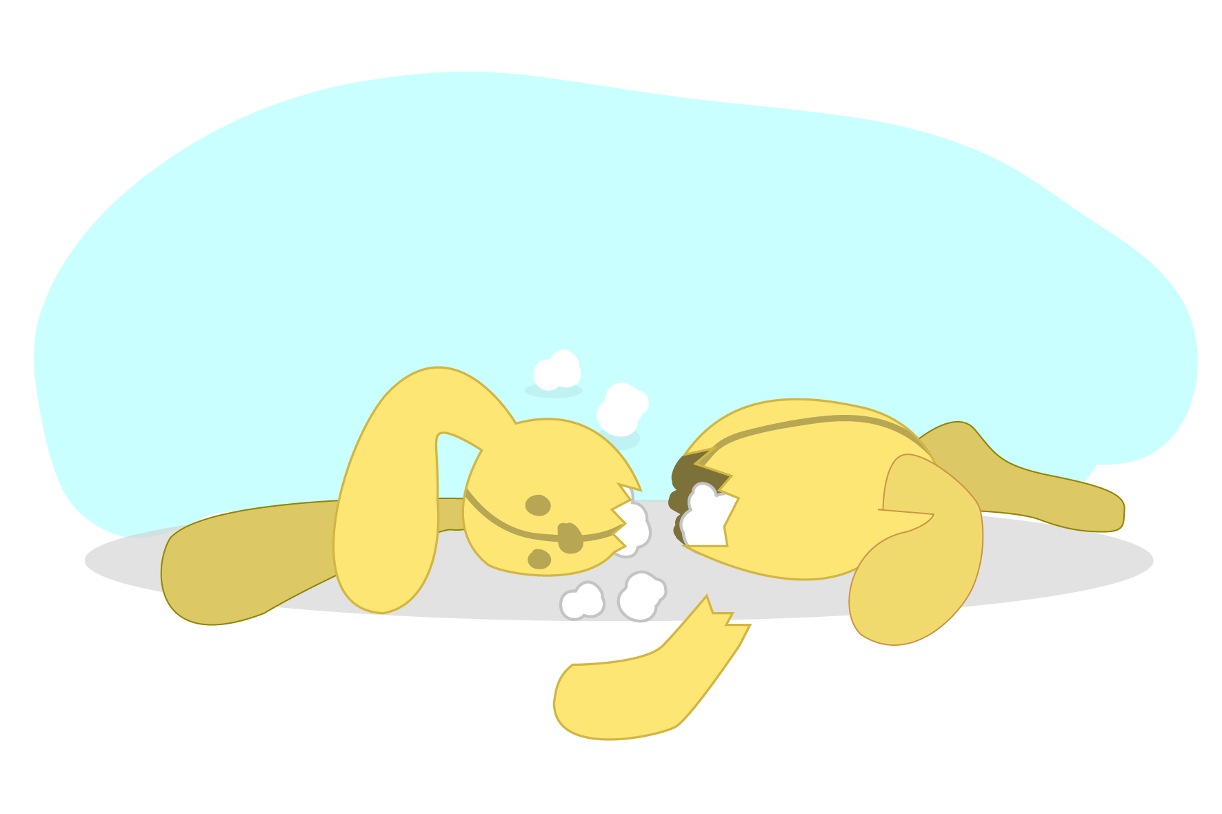
Τι κάνω αν χαλάσει το αγαπημένο μου παιχνίδι

Slide 3
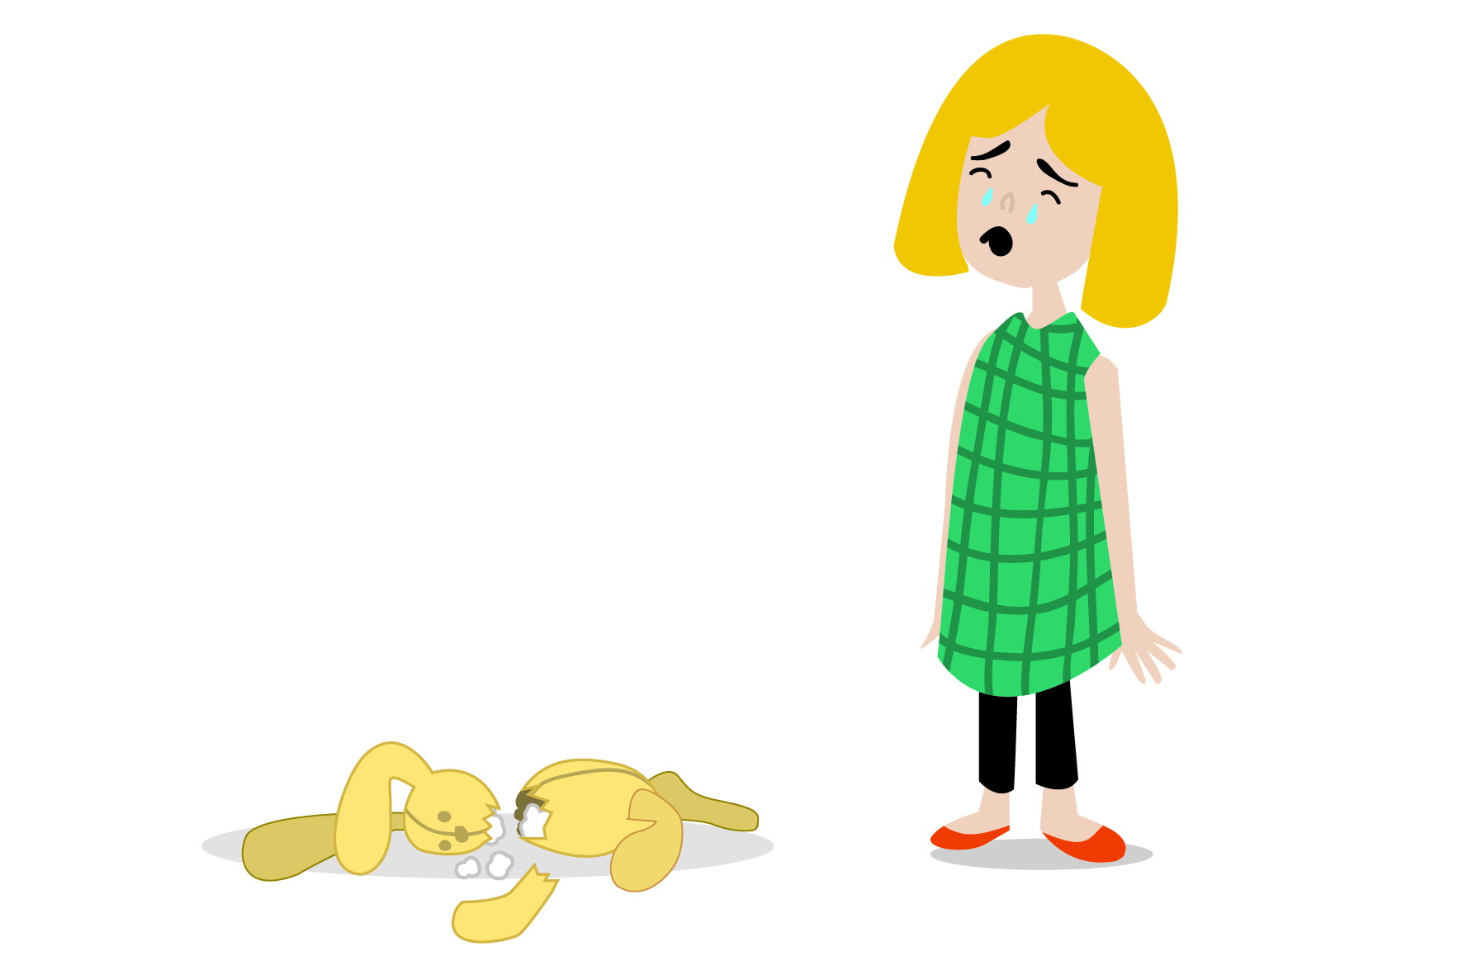
Κάποιες φορές μπορεί να χαλάσει ή να σπάσει ένα αντικείμενο ή παιχνίδι. Εάν συμβεί κάτι τέτοιο, μπορεί να αναστατωθώ και να θέλω να φωνάξω ή να κλάψω.

Slide 4
Αν φωνάξω ή κλάψω, τότε οι άνθρωποι γύρω μου θα αναστατωθούν πολύ.

Slide 5
Θα προσπαθήσω να βρω έναν τρόπο να ηρεμήσω, για να νιώσω καλύτερα.

Slide 6
Μια καλή ιδέα είναι να πω στους γύρω μου τι νιώθω και τι είναι αυτό που με αναστάτωσε.

Slide 7
Ίσως πάλι χρειαστεί να προσπαθήσω να ηρεμήσω, όπως για παράδειγμα, να σηκωθώ και να περπατήσω για λίγο μέσα στην τάξη.

Slide 8
Καλό είναι να θυμάμαι πως αν είμαι ήρεμη, θα σκεφτώ πιο ψύχραιμα και θα βρω σίγουρα μια λύση.

Slide 9
Αν δεν καταφέρω να βρω μόνη μου μια λύση, τότε θα ζητήσω βοήθεια από τη μαμά μου ή έναν φίλο μου.

Slide 10
Σίγουρα αυτοί θα με βοηθήσουν να φτιάξω το χαλασμένο μου παιχνίδι.

Slide 11
Είναι καλό να ζητάμε βοήθεια από τους ανθρώπους γύρω μας. Είναι ωραίο να συνεργαζόμαστε.

Slide 12
Εάν δεν καταφέρω να φτιάξω το παιχνίδι που χάλασε, καλό θα είναι να θυμάμαι ότι μπορώ να ασχοληθώ με κάτι άλλο.

